Slide 1

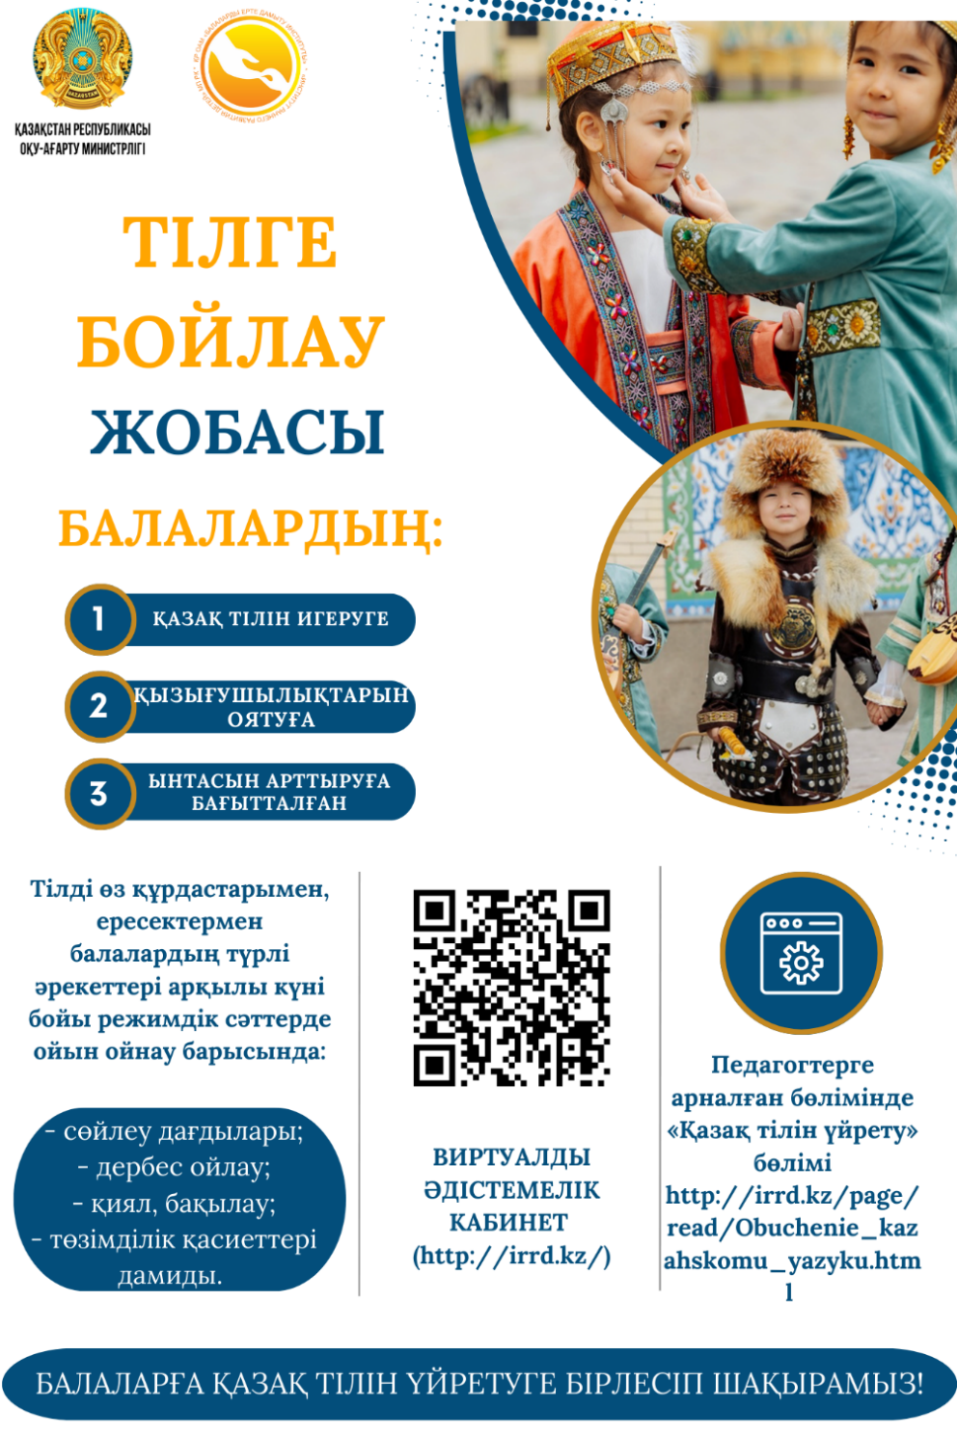
«Изучаем казахский язык вместе»
Чтобы выучить казахский язык, достичь его понимания, необходимо начать его изучение в начале пути, когда ребенок сделал первый шаг к самостоятельности, пришел в детский сад. Начиная с детского сада необходимо привить любовь к родному краю, к культуре казахского языка, применяя во время организованной деятельности билингвальный компонент, могут заложить крепкий фундамент для изучения казахского языка ребенком предшкольного возраста.
Изучение казахского языка в дошкольном возрасте не только стимулирует развитие общих речевых способностей ребёнка, но и закладывает фундамент для успешного общения в будущем.

Slide 2
Как научить ребёнка правильно произносить слова на казахском языке?
Прежде всего, нужно обязательно отметить, что постановка правильного произношения – это долгий процесс, который требует большого количества упражнений на развитие у ребёнка слуха, умения различать звуки своего и родного языка, умения эти звуки правильно произносить. Если вы сами не знаете казахского, то лучшим способом помочь ребёнку освоить казахское произношение – это слушать вместе с ним и пытаться повторять слова за обучающими дисками с песнями и рифмовками, которые были начитаны носителями языка . Если же вы казахский знаете, то в принципе нужно с ребёнком делать то же самое – слушать аудио, пытаться повторять. Так же родители, которые знают язык достаточно хорошо, могут играть с детьми в весёлую игру на произношение. Игра состоит в том, чтобы брать предложения или стишок на русском и заменять в нём один «русский» звук на казахский .
Как с ребёнком учить слова на казахском языке?
— Карточки – просто и эффективно. Купите блок разноцветных одинаковых листочков (либо нарежьте карточки из неиспользованных тетрадок). С одной стороны рисунок, с другой перевод. Хранить карточки можно в специальных конвертах, конверты лучше подписывать по темам. Например, «Цвет», «Животные», «Цифры», «Игрушки», «Моя семья», «Времена года» и т.д. Берите с собой эти конверты на дачу, в машину, дома, когда у вас образуется свободное время, которое бесполезно тратится.
Помните о том, что как родители, вы можете сыграть важную роль в обучении ребёнка. А чтобы процесс обучения всегда был увлекательным и естественным, нужно научить его любить учиться с самого детства и это в ваших руках.
Если вы с детьми будете повторять слова дома, тем самым совершенствуете свое знание государственного языка.

